Slide 1
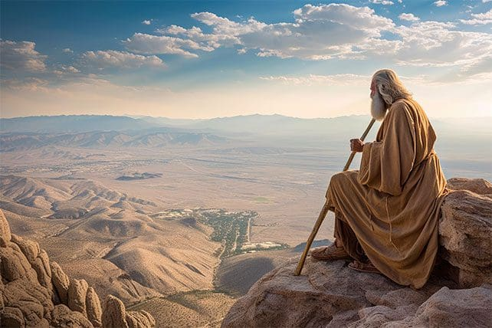

Slide 2
ประวัติศาสตร์ในพระคัมภีร์เดิม
พระคัมภีร์ไม่ใช่ตำราประวัติศาสตร์

Slide 3
ประวัติศาสตร์ในพระคัมภีร์เดิม
จุดมุ่งหมายหลักของพระคัมภีร์ คือ
“เปิดเผยแผนการของพระเจ้าเรื่องความรอด”

Slide 4
ประวัติศาสตร์ในพระคัมภีร์เดิม
แล้วพระองค์ทรงอธิบายพระคัมภีร์ที่เล็งถึงพระองค์ทุกข้อให้เขาฟัง เริ่มต้นตั้งแต่โมเสสและบรรดาผู้เผยพระวจนะทั้งหมด
ลูกา 24:27

Slide 5
ทำไมเราต้องศึกษาหนังสือประวัติศาสตร์ในพระคัมภีร์เดิม
ก่อนที่เราจะรู้ว่า “ทำไม” เรามาดูว่า
“อุปสรรค” ในการศึกษาประวัติศาสตร์ในพระคัมภีร์เดิม

Slide 6
“อุปสรรค” ในการศึกษาประวัติศาสตร์ในพระคัมภีร์เดิม
ความรู้ของเรามีไม่มากพอ เพราะระยะเวลาผ่านมาหลายพันปี สภาพแวดล้อม วัฒนธรรม วิถีชีวิต ชุมชนแถบ เมโสโปเตเมีย ลุ่มแม่น้ำไทกริส-ยูเฟรติส
เราจะพบคำถามมากมายในเชิงศาสนศาสตร์ และศีลธรรมที่ตอบยาก เช่น สงคราม ความรุนแรง หรือศีลธรรมเช่น ภรรยาหลายคน
ข้อมูลต่างเหล่านี้ ไม่เกี่ยวข้องกับเราเลย เช่นบัญญัติของโมเสสไม่เกี่ยวข้องกับเรา เพราะเราอยู่ภายใต้พันธสัญญาใหม่

Slide 7
ทำไมเราต้องศึกษาหนังสือประวัติศาสตร์ในพระคัมภีร์เดิม
หากเราจะเข้าใจปัจจุบัน เราต้องเข้าใจอดีต หากเราจะเข้าใจพันธสัญญาใหม่ เราต้องเข้าใจ พันธสัญญาเดิม ที่มีต่อชนชาติอิสราเอล
หนังสือประวัติศาสตร์ในพระคัมภีร์เดิม เป็น ประวัติศาสตร์จากมุมมองของพระเจ้า ***
พระเยซู และผู้เขียนพระคัมภีร์ใหม่ ถือว่าหนังสือพันธสัญญาเดิมเป็นสิ่งที่ผู้เชื่อจำเป็นต้องรู้จัก

Slide 8
เหตุการณ์เหล่านี้เกิดขึ้นกับพวกเขาเพื่อเป็นตัวอย่าง และได้เขียนไว้เพื่อเตือนสติเราผู้ซึ่งมาถึงวาระสุดท้ายของยุคนี้แล้ว 1โครินธ์ 10:11
เพราะว่าสิ่งที่เขียนไว้ในสมัยก่อนนั้น ก็เขียนไว้เพื่อสั่งสอนเรา เพื่อเราจะได้มีความหวังโดยความทรหดอดทน และโดยการหนุนใจจากพระคัมภีร์
โรม 15:4

Slide 9
“อย่าคิดว่าเรามาล้มเลิกธรรมบัญญัติและคำของบรรดาผู้เผยพระวจนะ เราไม่ได้มาล้มเลิก แต่มาทำให้สมบูรณ์ทุกประการ เพราะเราบอกความจริงแก่ท่านทั้งหลายว่า จนกว่าฟ้าและดินจะล่วงไป แม้อักษรที่เล็กที่สุด หรือขีด ขีดหนึ่ง ก็จะไม่มีวันสูญไปจากธรรมบัญญัติ จนกว่าทุกสิ่งจะเกิดขึ้น เพราะฉะนั้น ใครทำให้ข้อเล็กน้อยเพียงข้อหนึ่งในพระบัญญัตินี้ มีความสำคัญน้อยลง และสอนคนอื่นให้ทำอย่างนั้นด้วย คนนั้นจะได้ชื่อว่าเป็นผู้เล็กน้อยที่สุดในแผ่นดินสวรรค์ แต่ใครที่ประพฤติและสอนตามธรรมบัญญัติ คนนั้นจะได้ชื่อว่าเป็นใหญ่ในแผ่นดินสวรรค์ เพราะเราบอกพวกท่านว่า ถ้าความชอบธรรมของท่านไม่มากกว่าความชอบธรรมของพวกธรรมาจารย์และพวกฟาริสี พวกท่านจะไม่มีวันได้เข้าสู่แผ่นดินสวรรค์ มัทธิว 5:17-19

Slide 10
ประวัติศาสตร์ในพระคัมภีร์เดิม
จากเริ่มต้น จนถึง สุดท้าย......
......พระเยซูคริสต์เป็นศูนย์กลาง

Slide 11
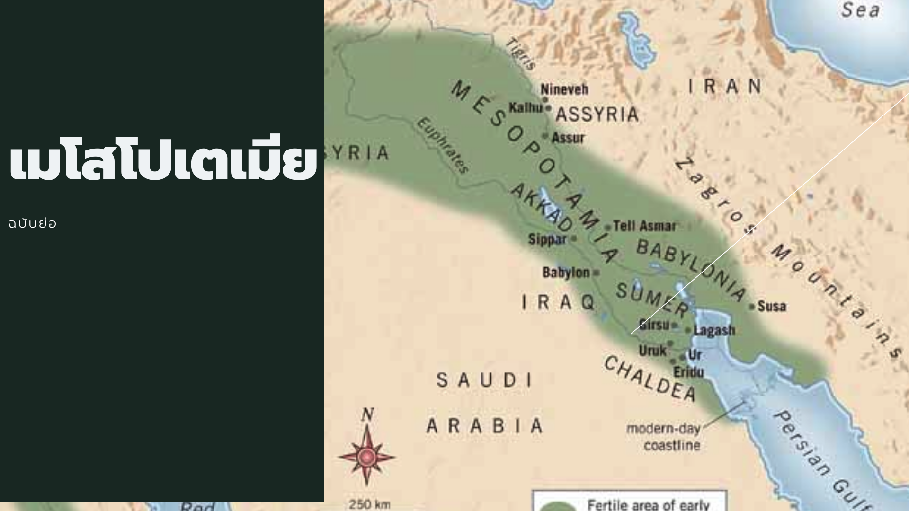

Slide 12
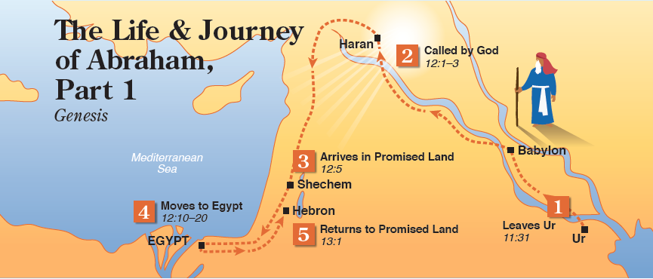

Slide 13
ลักษณะสำคัญของคนฮีบรู
มีพระเจ้าองค์เดียว
เข้าสุหนัต

Slide 14
ลำดับเหตุการณ์ในพระคัมภีร์เดิม
การทรงสร้าง - 2166 กคศ. การทรงสร้าง-น้ำท่วมโลก-อับราฮาม
2166-1876 กคศ. อับราฮาม ครอบครัวยาโคบอพยพไปอียิปต์
1876-1446 กคศ. อิสราเอลอาศัยอยู่ในอียิปต์
1446-1406 กคศ. การอพยพเร่ร่อน อยู่ในถิ่นทุรกันดาร
1406-1043 กคศ. การยึดครองแผ่นดินคานาอัน และสมัยของผู้วินิจฉัย

Slide 15
ชนชาติ
ฮีบรู
ยิว ยูดาย
อิสราเอล

Slide 16
ลำดับเหตุการณ์ในพระคัมภีร์เดิม
การทรงสร้าง - 2166 กคศ. การทรงสร้าง-น้ำท่วมโลก-อับราฮาม
2166-1876 กคศ. อับราฮาม ครอบครัวยาโคบอพยพไปอียิปต์
1876-1446 กคศ. อิสราเอลอาศัยอยู่ในอียิปต์
1446-1406 กคศ. การอพยพเร่ร่อน อยู่ในถิ่นทุรกันดาร
1406-1043 กคศ. การยึดครองแผ่นดินคานาอัน และสมัยของผู้วินิจฉัย

Slide 17
ลำดับเหตุการณ์ในพระคัมภีร์เดิม
1043-931 กคศ. การปกครองแบบราชาธิปไตย อาณาจักรเดียว
931-722 กคศ. การปกครองแบบราชาธิปไตย อาณาจักรเหนือ-ใต้
722-586 กคศ. อาณาจักรยูดาห์(อาณาจักรใต้)/อาณาจักรเหนือล่มสลาย
586-538 กคศ. เยรูซาเล็มถูกทำลาย เป็นเชลยในบาบิโลน
538-430 กคศ. กลับสู่แผ่นดินคานาอัน หลังจากการเป็นเชลย

Slide 18
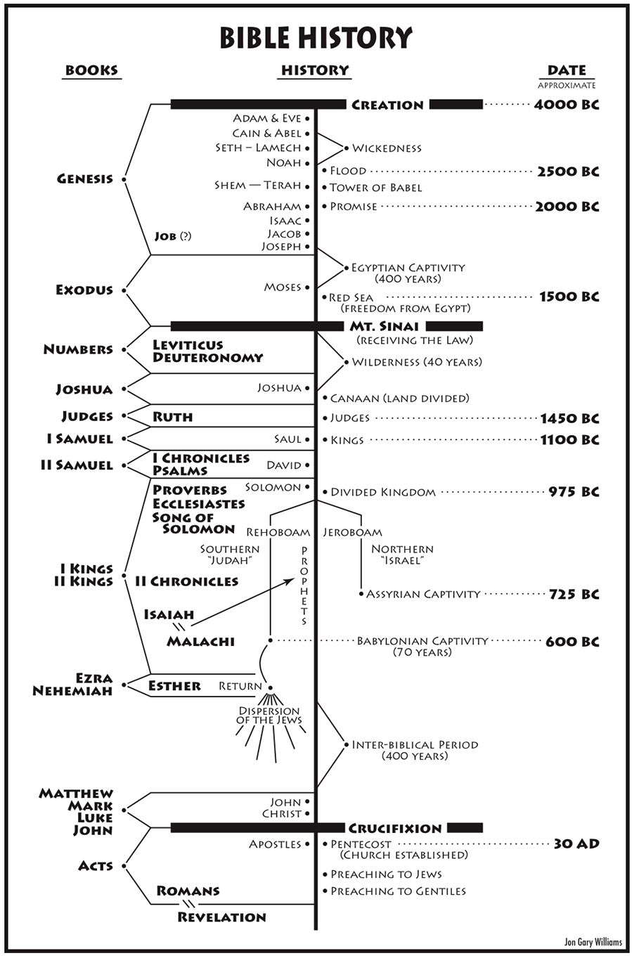

Slide 19
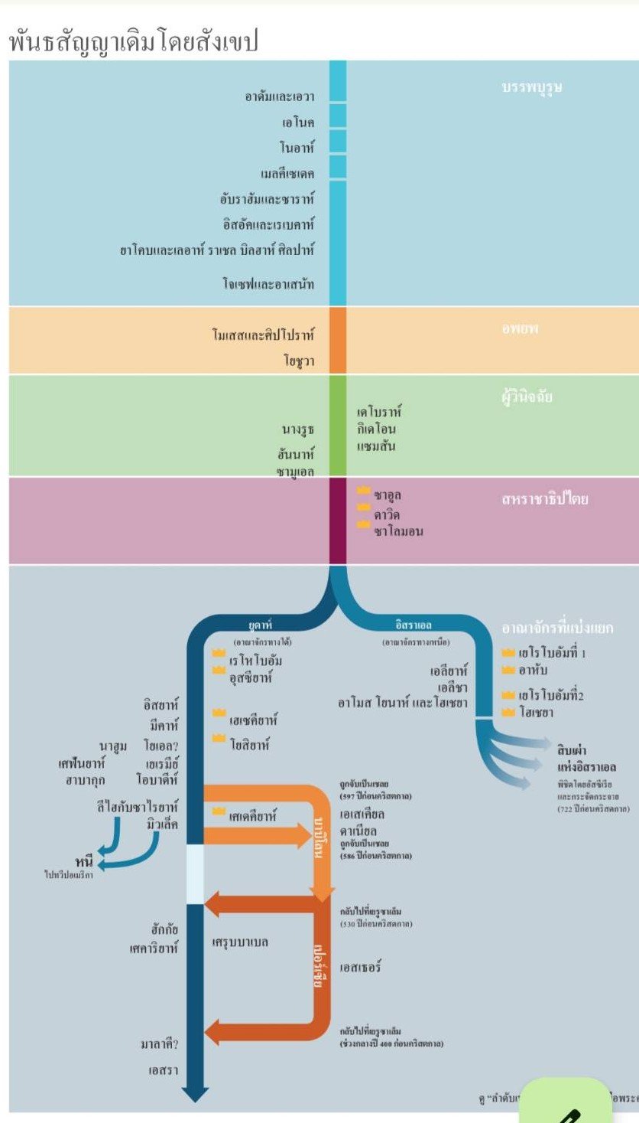

Slide 20
อาณาจักร ในบริเวณเมโสโปเตเมีย
สุเมเรียน 4000 กคศ.
อัคคาเดียน 2300-2000 กคศ
บาบิโลเนีย 2000-1595 กคศ.
อัสซีเรีย 900-612 กคศ.
นีโอ-บาบิโลน 612-538 กคศ.
เปอร์เซีย 538-331 กคศ.

Slide 21
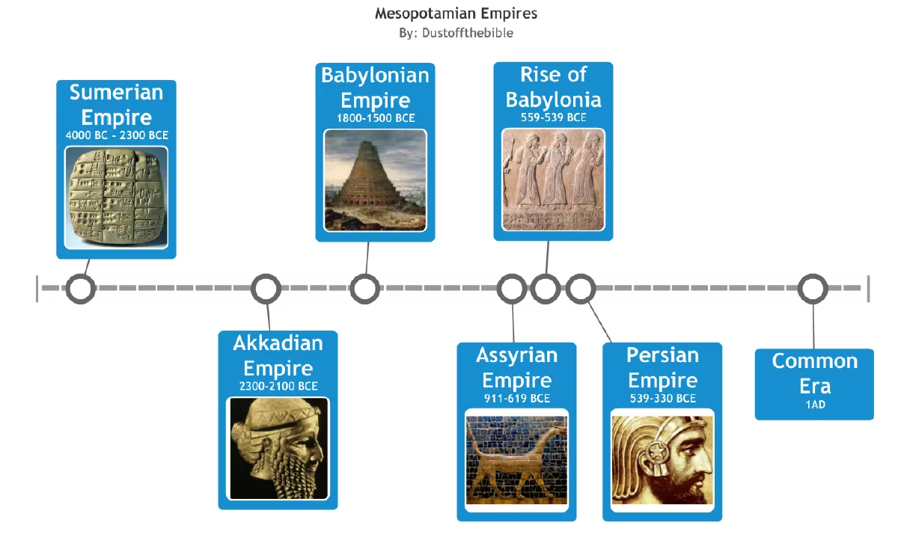

Slide 22
หนังสือแนวประวัติศาสตร์ในพระคัมภีร์เดิม
โยชูวา (Joshua): เรื่องราวการนำชนชาติอิสราเอลเข้าสู่แผ่นดินคานาอัน
ผู้วินิจฉัย (Judges): ยุคที่อิสราเอลปกครองโดยผู้วินิจฉัยก่อนมีกษัตริย์
นางรูธ (Ruth): เรื่องราวความรักและความเชื่อมั่นท่ามกลางยุคผู้วินิจฉัย
1-2 ซามูเอล (1-2 Samuel): การก่อตั้งสถาบันกษัตริย์และยุคของกษัตริย์ซาอูลและดาวิด
1-2 พงศ์กษัตริย์ (1-2 Kings): เรื่องราวของกษัตริย์ซาโลมอน, การแบ่งแยกอาณาจักร จนถึงการล่มสลาย
1-2 พงศาวดาร (1-2 Chronicles): เล่าประวัติศาสตร์กษัตริย์อีกครั้ง โดยเน้นมุมมองด้านศาสนาและการนมัสการ
เอสรา-เนหะมีย์ (Ezra-Nehemiah): การกลับจากการเป็นเชลยในบาบิโลนและการสร้างพระวิหาร/กำแพงเมืองเยรูซาเล็มขึ้นใหม่
เอสเธอร์ (Esther): เรื่องราวการช่วยกู้ชนชาติยิวจากการฆ่าล้างเผ่าพันธุ์ในเปอร์เซีย

Slide 23
หนังสือ 12 เล่ม บอกเราถึงเรื่องต่อไปนี้
ชัยชนะและการยึดครองแผ่นดินคานาอัน
ช่วงการปกครองโดยผู้วินิจฉัย
การสถาปนากษัตริย์
การแบ่งแยกดินแดนออกเป็นอาณาจักรเหนือ-ใต้
ความพ่ายแพ้ของอาณาจักรเหนือต่ออัสซีเรีย
การไปเป็นเชลยของอาณาจักรใต้ต่อบาบิโลน
การกลับสู่เยรูซาเล็มภายใต้การนำของเนหะมีย์ และเอสรา

Slide 24
ประวัติศาสตร์ในพระคัมภีร์เดิม
ประวัติศาสตร์ของอิสราเอลไม่สามารถแยกออกจากแผ่นดิน แห่งพันธสัญญา
เป็นเรื่องที่เกี่ยวข้องกับผู้นำ

Slide 25
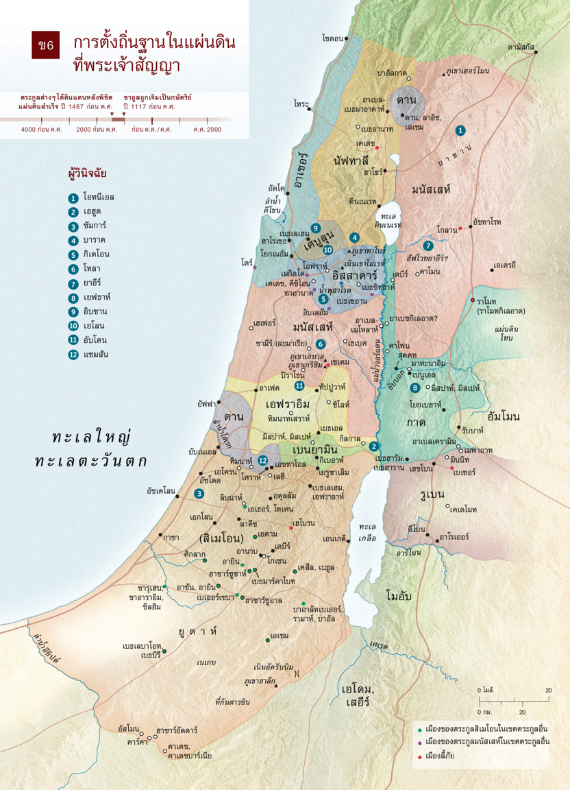
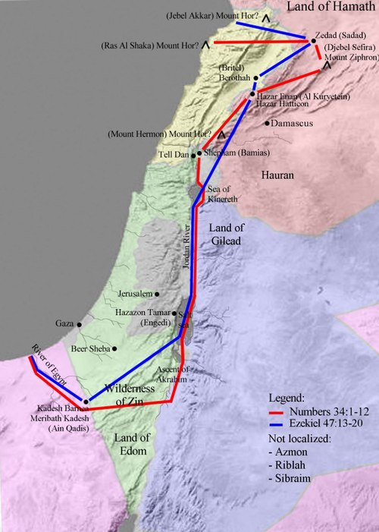

Slide 26
พันธสัญญาของพระเจ้ากับอับราฮัม
แผ่นดิน: พระเจ้าสัญญาประทานดินแดนคานาอันให้แก่อับราฮัมและลูกหลาน
เชื้อสาย: อับราฮัมจะมีลูกหลานมากมายนับไม่ถ้วน แม้ว่าซาราห์ภรรยาของเขาจะเป็นหมัน
พระพร: พระเจ้าจะทรงอวยพรผู้ที่อวยพรท่าน และแช่งสาปผู้ที่แช่งสาปท่าน ผ่านทางท่านประชาชาติทั้งหมดจะได้รับพร
สัญลักษณ์ (การเข้าสุนัต): พระเจ้ากำหนดให้ผู้ชายทุกคนในเชื้อสายอับราฮัมต้องเข้าสุนัตเพื่อเป็นเครื่องหมายของพันธสัญญา

Slide 27
ลูกของ อับราฮาม
บุตรจากซาราห์ (ภรรยาคนแรก): อิสอัค (Isaac): บุตรแห่งพันธสัญญาที่พระเจ้าสัญญาไว้ เกิดตอนอับราฮัมอายุ 100 ปี เป็นผู้สืบทอดเชื้อสายที่ได้รับพร
บุตรจากฮาการ์ (อนุภรรยา/สาวใช้): อิชมาเอล (Ishmael): บุตรชายคนแรก เกิดตอนอับราฮัมอายุ 86 ปี เป็นต้นตระกูลชาวอาหรับ
บุตรจากเคทูราห์ (ภรรยาที่แต่งงานใหม่หลังซาราห์เสียชีวิต):ซิมราน, โยคชัน เมดัน, มีเดียน, อิชบัก, ชูอาห์: บุตรทั้ง 6 คนนี้ อับราฮัมได้ยกทรัพย์สินส่วนหนึ่งและส่งไปอยู่ดินแดนตะวันออกห่างจากอิสอัค

Slide 28
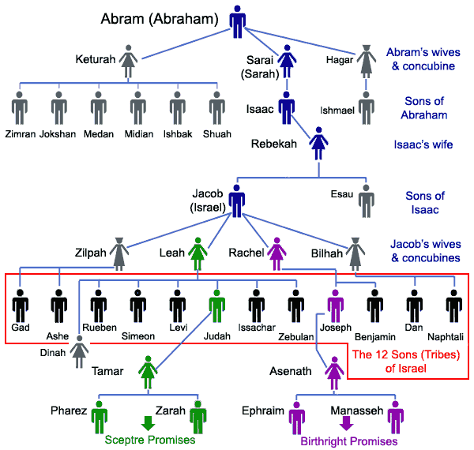

Slide 29
12 เผ่าอิสราเอล (Twelve Tribes of Israel
รูเบน (Reuben): บุตรคนโต
สิเมโอน (Simeon):
เลวี (Levi): เผ่าปุโรหิต ไม่ได้รับแบ่งที่ดินมรดก แต่กระจายอยู่ตามเมืองต่างๆ
ยูดาห์ (Judah): เผ่าหลักทางตอนใต้ แหล่งกำเนิดกษัตริย์ดาวิด
ดาน (Dan):
นัฟทาลี (Naphtali):
กาด (Gad):
อาเชอร์ (Asher):
อิสสาคาร์ (Issachar):
เซบูลุน (Zebulun):
โยเซฟ (Joseph): ซึ่งแบ่งออกเป็น 2 เผ่าย่อยคือ เอฟราอิม และ มนัสเสห์
เบนจามิน (Benjamin): บุตรคนเล็ก

Slide 31
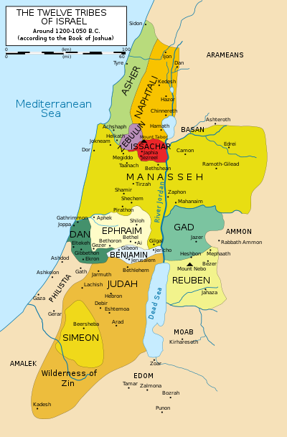

Slide 32
อิสราเอล 12 เผ่า แผ่นดินพันธสัญญา
รูเบน (Reuben)
สิเมโอน (Simeon):
เลวี (Levi):
ยูดาห์ (Judah)
ดาน (Dan)
นัฟทาลี (Naphtali):
กาด (Gad):
อาเชอร์ (Asher):
อิสสาคาร์ (Issachar):
เซบูลุน (Zebulun):
โยเซฟ (Joseph): (มนัสเสห์+เอฟราอิม)
เบนจามิน (Benjamin):
อิสราเอล 12 เผ่า วิวรณ์
รูเบน (Reuben)
สิเมโอน (Simeon):
เลวี (Levi):
ยูดาห์ (Judah)
มนัสเสห์ (Manasseh)
นัฟทาลี (Naphtali):
กาด (Gad):
อาเชอร์ (Asher):
อิสสาคาร์ (Issachar):
เซบูลุน (Zebulun):
โยเซฟ (Joseph):
เบนจามิน (Benjamin):

Slide 33
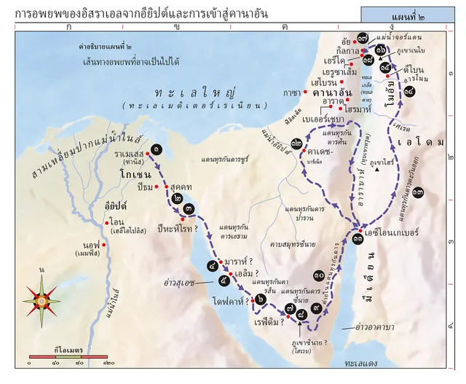

Slide 34
1.ราเมเสส อิสราเอลถูกผลักออกไปจากอียิปต์ (อพย. ๑๒; กดว. ๓๓:๕).
2.สุคคท หลังจากชาวฮีบรูออกจากสถานที่ตั้งค่ายแห่งแรก, พระเจ้าทรงพำนักอยู่กับพวกเขาในเมฆตอนกลางวันและในเสาเพลิงตอนกลางคืน (อพย. ๑๓:๒๐–๒๒).
3.ปีหะหิโรท อิสราเอลผ่านทางทะเลแดง (อพย. ๑๔; กดว. ๓๓:๘).
4.มาราห์ พระเจ้าทรงบำบัดผืนน้ำแห่งมาราห์ให้ใสสะอาด (อพย. ๑๕:๒๓–๒๖).
5.เอลิม อิสราเอลตั้งค่ายบริเวณน้ำพุ ๑๒ แห่ง (อพย. ๑๕:๒๗).
6.แดนทุรกันดารสีน พระเจ้าทรงส่งมานากับนกคุ่มมาเป็นอาหารแก่อิสราเอล (อพย. ๑๖).

Slide 35
7.เรฟีดิม อิสราเอลทำสงครามกับอามาเลข (อพย. ๑๗:๘–๑๖).
8. ภูเขาซีนาย (ภูเขาโฮเรบหรือเจเบล มูซา) พระเจ้าทรงเปิดเผยพระบัญญัติสิบประการ (อพย. ๑๙–๒๐).
9.แดนทุรกันดารซีนาย อิสราเอลสร้างพลับพลา (อพย. ๒๕–๓๐).
10.ค่ายในแดนทุรกันดาร เอ็ลเดอร์เจ็ดสิบคนได้รับเรียกให้ช่วยโมเสสปกครองผู้คน (กดว. ๑๑:๑๖–๑๗).
11.เอซีโอนเกเบอร์ อิสราเอลผ่านแผ่นดินแห่งเอซาวและอัมโมนโดยสันติ (ฉธบ. ๒).
12.คาเดช-บาร์เนีย โมเสสส่งหน่วยสอดแนมเข้าไปในแผ่นดินที่สัญญาไว้; อิสราเอลกบฏและไม่สามารถเข้าไปในแผ่นดินได้; คาเดชเป็นค่ายใหญ่ของอิสราเอลเป็นเวลาหลายปี (กดว. ๑๓:๑–๓, ๑๗–๓๓; ๑๔; ๓๒:๘; ฉธบ. ๒:๑๔).

Slide 36
13.แดนทุรกันดารตะวันออก อิสราเอลหลีกเลี่ยงการพิพาทกับเอโดมและโมอับ (กดว. ๒๐:๑๔–๒๑; ๒๒–๒๔).
14.แม่น้ำอารโนน อิสราเอลทำลายชาวอาโมไรต์ที่สู้รบกับพวกเขา (ฉธบ. ๒:๒๔–๓๗).
15.ภูเขาเนโบ โมเสสมองดูแผ่นดินที่สัญญาไว้ (ฉธบ. ๓๔:๑–๔). โมเสสกล่าวโอวาทสามเรื่องสุดท้าย (ฉธบ. ๑–๓๒).
16.ที่ราบโมอับ พระเจ้ารับสั่งให้อิสราเอลแบ่งแผ่นดินและยึดครองแผ่นดินจากผู้อยู่อาศัย (กดว. ๓๓:๕๐–๕๖).
17.แม่น้ำจอร์แดน อิสราเอลเดินข้ามแม่น้ำจอร์แดนบนแผ่นดินแห้ง. ใกล้กิลกาล, ชาวอิสราเอลนำศิลาจากก้นแม่น้ำจอร์แดนมาวางไว้เป็นอนุสรณ์ถึงการแยกผืนน้ำจอร์แดน (ยชว. ๓:๑–๕:๑).
18.เยรีโค ลูกหลานของอิสราเอลยึดและทำลายเมือง (ยชว. ๖).

Slide 37
รูปแบบการปกครองในประวัติศาสตร์อิสราเอล
การปกครองโดยพระเจ้า (โมเสส โยชูวา ผู้วินิจฉัย)
1ซามูเอล 8 : 1-22
การปกครองในระบอบกษัตริย์
การกอบกู้ใหม่ กลับสู่แผ่นดินหลังจากเป็นเชลย 70 ปี แต่ยังอยู่ภายใต้การปกครองของ เปอร์เซีย กรีก โรมัน

Slide 38
การแบ่งหมวดหมู่ของพระคัมภีร์ (แบบเรา)
พระบัญญัติ (5 เล่มแรก ของโมเสส)
ประวัติศาสตร์
ผู้เผยพระวจนะ
กวี

Slide 39
การแบ่งหมวดหมู่ของพระคัมภีร์ (แบบยิว)
พระบัญญัติ (5 เล่มแรก ของโมเสส)
ผู้เผยพระวจนะ
กวี

